Slide 1
Прямой и обратный счет до 10.

Slide 2
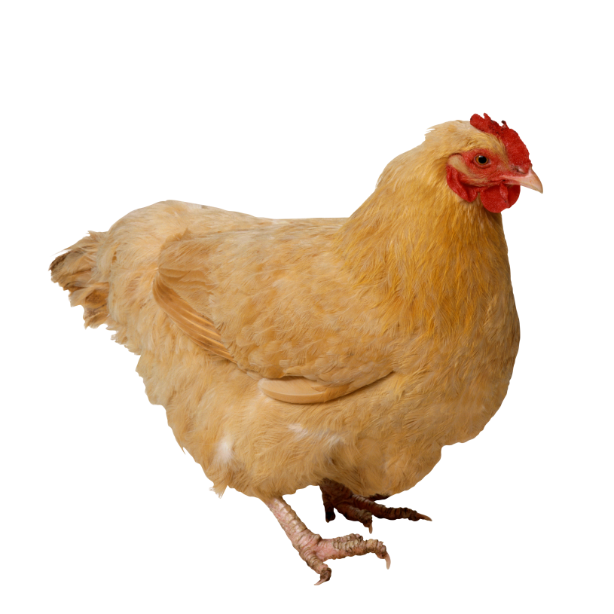
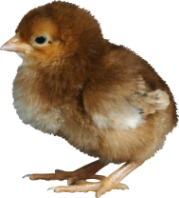

Slide 4
Презентацию составила воспитатель МБДОУ ЦРР детский сад№332 г.Самара. Шишина Светлана Атимбековна. Использованы картинки Google.

